Slide 1
大学物理规范作业
B25
稳恒磁场（一）

Slide 2

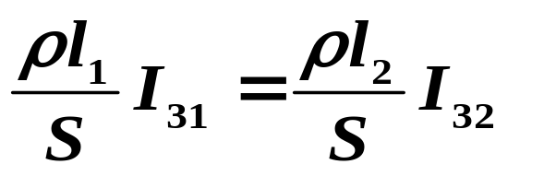




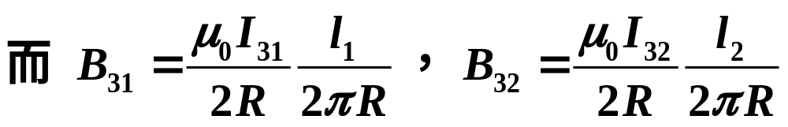




一、填空题
1. 如图所示，电流I由长直导线1沿半径方向经a点流入一个电阻均匀分布的圆环，再由b点沿半径方向流出经长直导线2返回电源。已知圆环的半径为R，长直导线1、2和圆环在环心O点产生的磁感应强度用B₁、B₂和B₃表示，则【 】。
A
（A）B₁=B₂=B₃=0 （B）B₁≠0、B₂≠0、B₃≠0
（C）B₁+B₂≠0 且 B₃≠0 （D）B₁+B₂≠0 而 B₃=0
分析：因为左右弧并联，所以有：

Slide 3
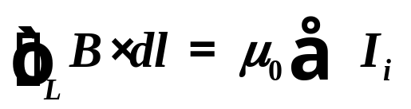
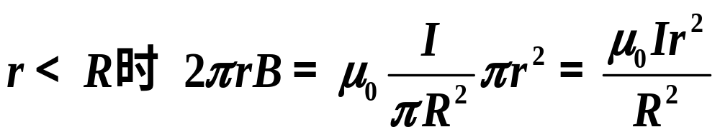
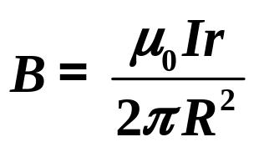
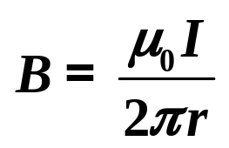
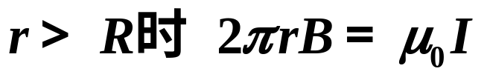
2. 无限长直圆柱体，半径为R，电流沿轴向均匀通过。设圆柱体内磁感应强度为B_{i} ，圆柱体外磁感应强度为B_{e}，则有：【 】
C
（A）B_{i}、B_{e} 均与r成正比。（B）B_{i}、B_{e} 均与r成反比。
（C）B_{i} 与r成正比。B_{e} 与r成反比。
（D）B_{i} 与r成反比。B_{e} 与r成正比。
分析：如图做环路，由

Slide 4

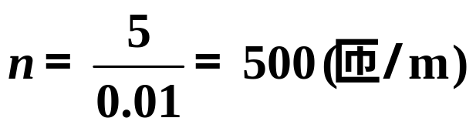
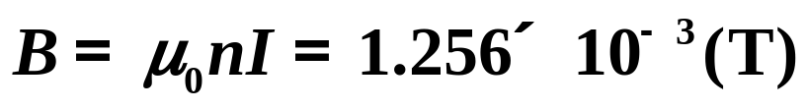
二、填空题
长直螺线管上每厘米绕有5匝线圈，若管内没有铁芯，
当通有电流2A时管内的磁感应强度的大小为 。
分析：理想密绕螺线管内的磁场是均匀的

Slide 5
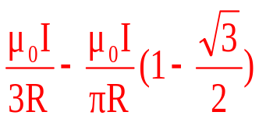
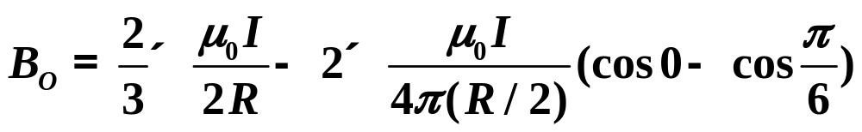
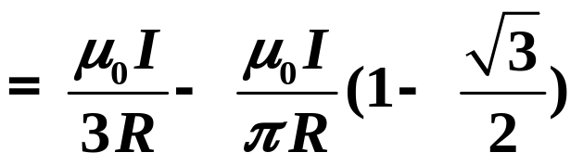

2. 如图所示的长导线中通有电流，图中圆心O处的磁感应强度的大小为 ，方向 。
垂直纸面向里
分析：以垂直纸面向里为正方向
方向垂直纸面向里

Slide 6
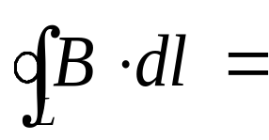
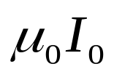
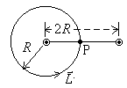
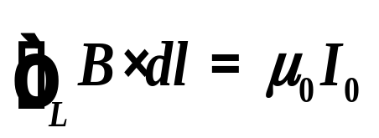
3. 两根平行放置的无限长载流导线，均通有电流I0，
电流流向如图所示，则P处磁感应强度值 B_{P} =____，
______。
0
分析：两无限长载流导线在P处产生的磁场大小相等、方向相反，所以P处磁感应场强为0。
由安培环路定律

Slide 7
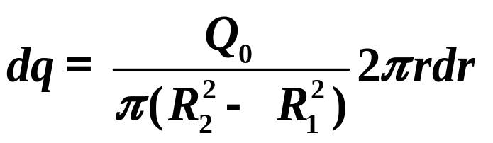
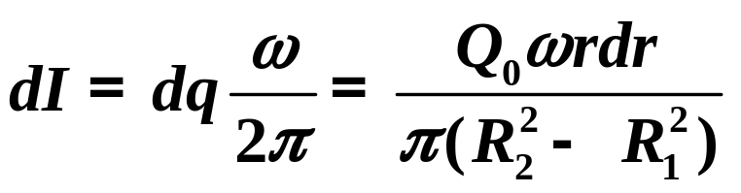
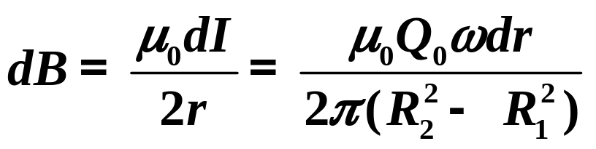
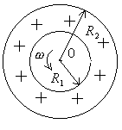
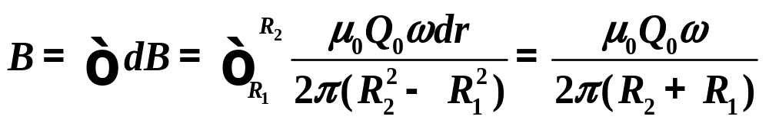
三、计算题
1. 如图所示，薄中空圆盘的内、外半径分别为R₁和R₂，均匀带有电量+Q₀，可绕通过圆心O且垂直盘面的轴线以匀角速度ω转动。求圆盘转动时圆心O处的磁感应强度的大小和方向。
解：分割电流元为无限多半径为r、宽为 dr的圆环
方向垂直纸面向外

Slide 8
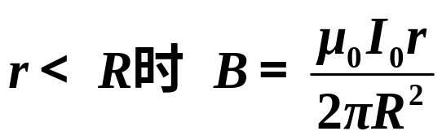
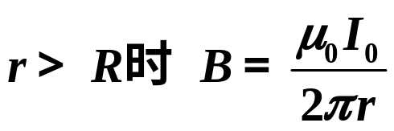
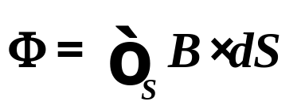
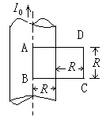
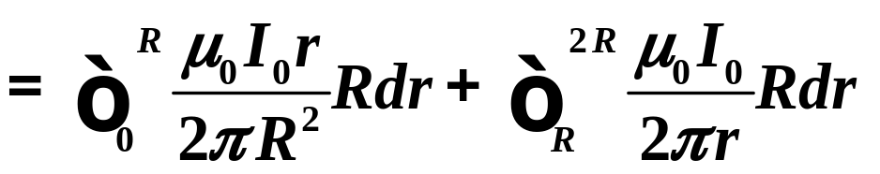
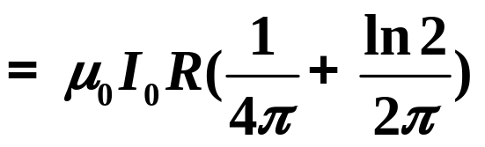
2. 如图所示，半径为R的无限长直圆柱导体，均匀地通有电流 I₀。求通过图示ABCD平面的磁通量。
解：可利用安培环路定理求出磁场分布
设ABCDA回路绕向为顺时针方向

